Slide 1
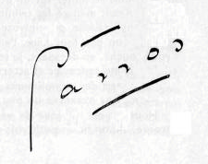
Il y a 100 ans
Roland Garros
Marie-Claude LAMARQUE
Bernard LIAN
(13/10/2018)

Slide 2
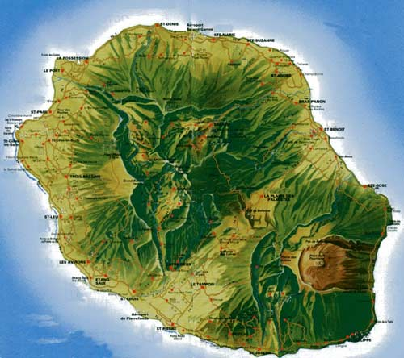
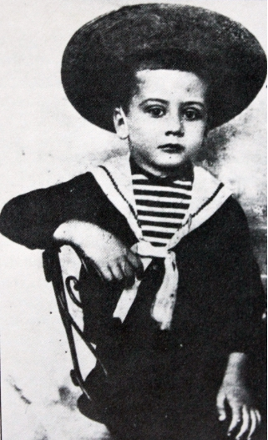
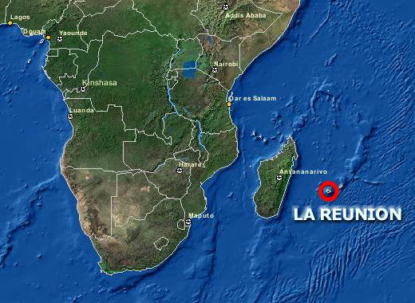
St Denis de la Réunion

Slide 3
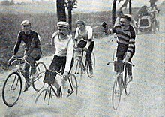
Tour de France 1906

Slide 4
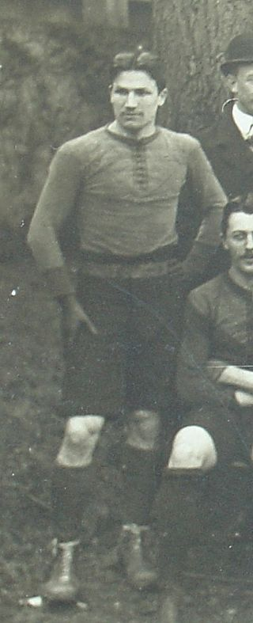
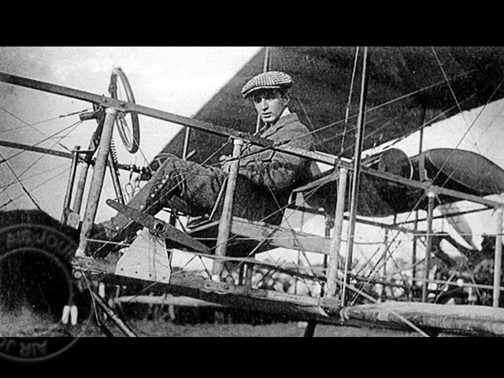
Jean Bielovucic
1889 - 1949
Emile Lesieur
1885 - 1985

Slide 5
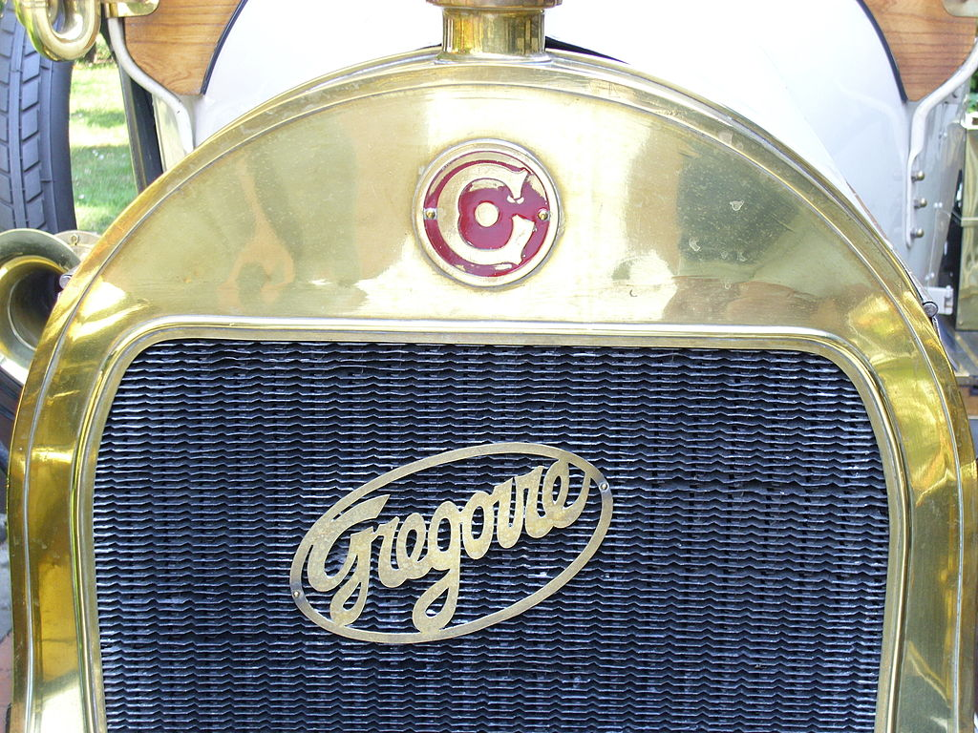
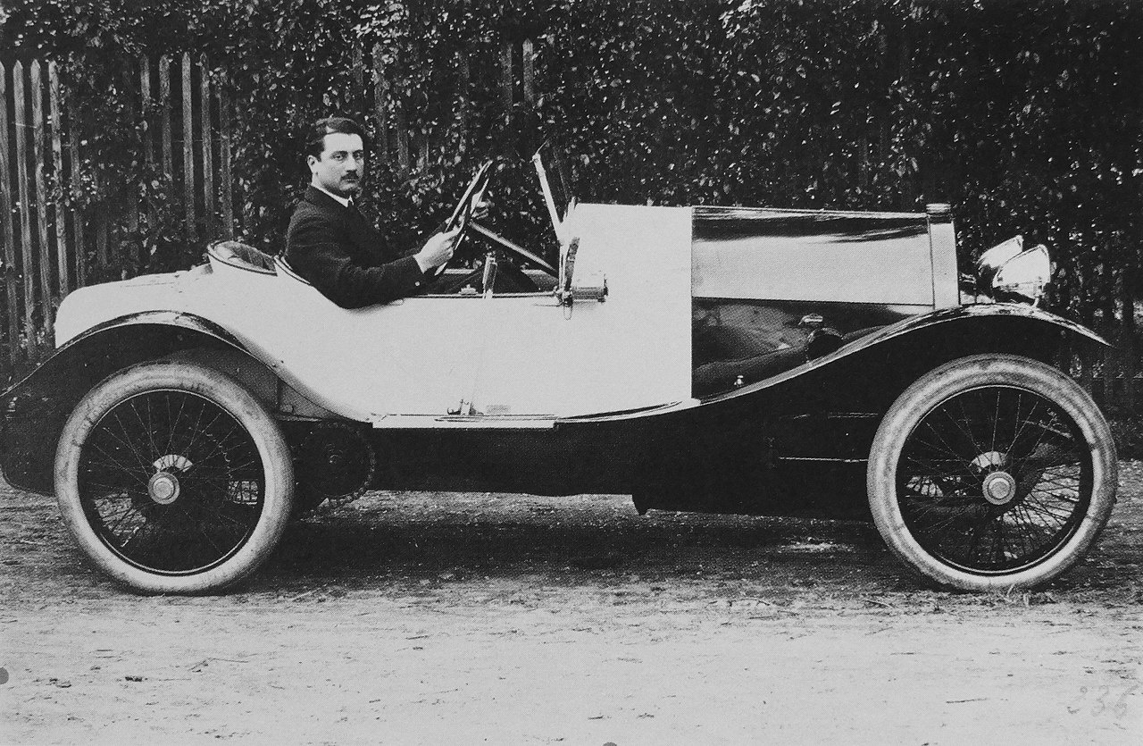
Roland Garros au volant d’une Bugatti
1910

Slide 6
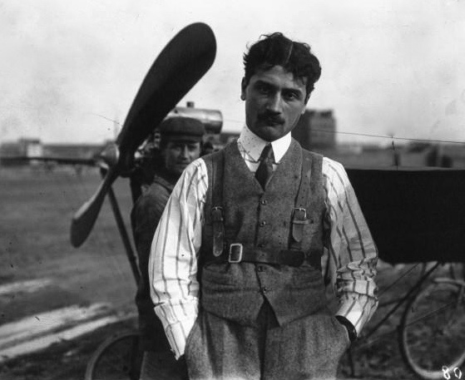
Roland Garros devant un avion Demoiselle
1910

Slide 7
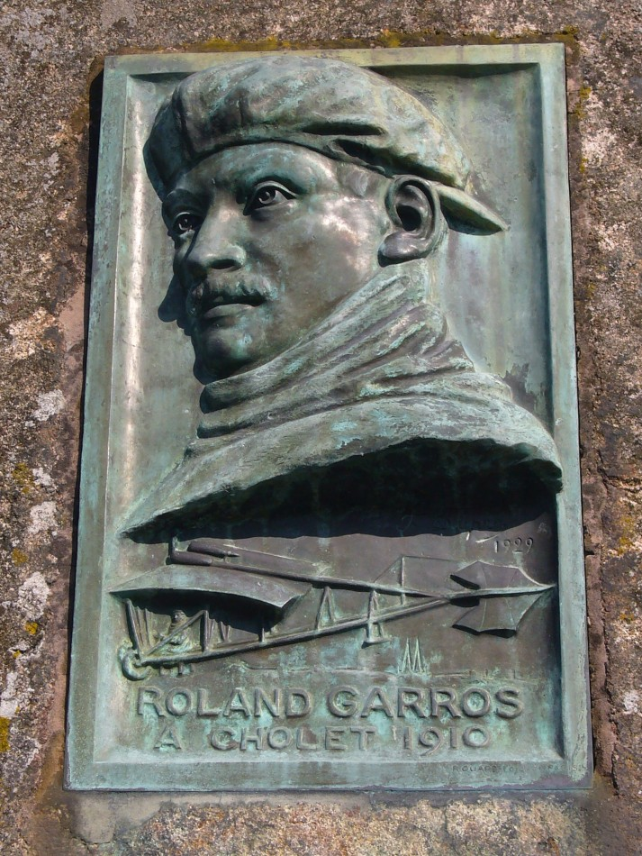

Slide 8
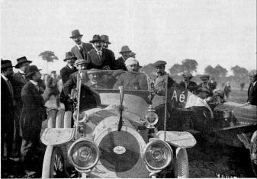
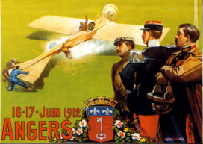
Roland Garros après sa victoire

Slide 9
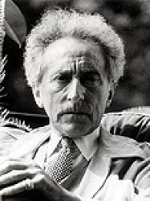
Jean Cocteau
1889 - 1963
Edition originale
1919

Slide 10
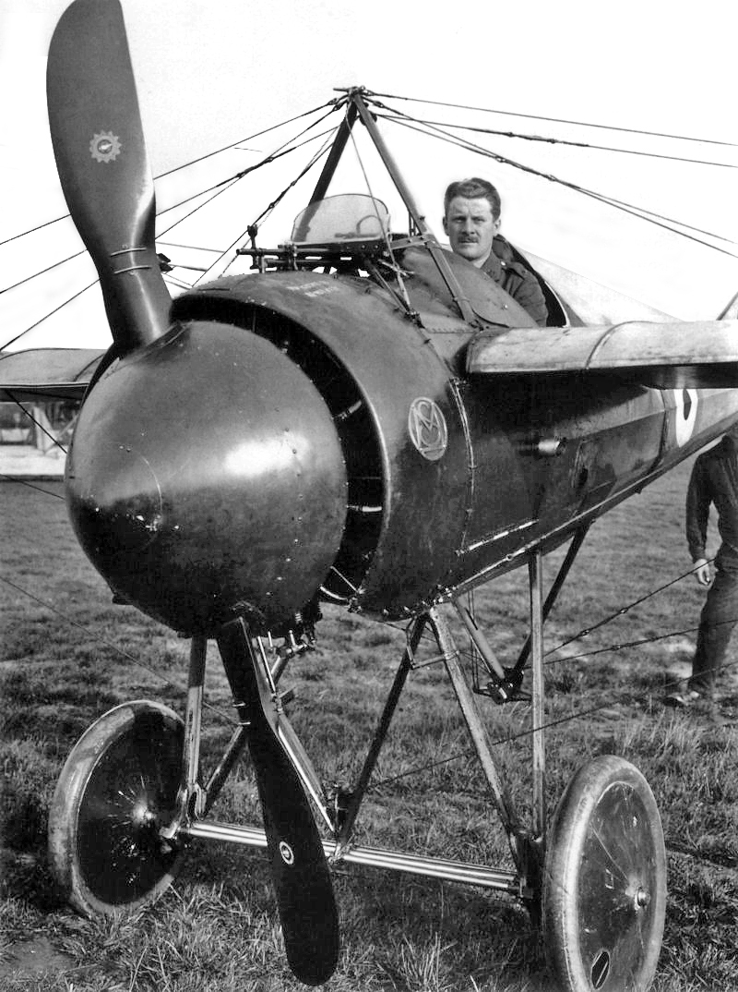
Un Morane-Saulnier équipé d’une mitrailleuse tirant à travers l’hélice

Slide 11
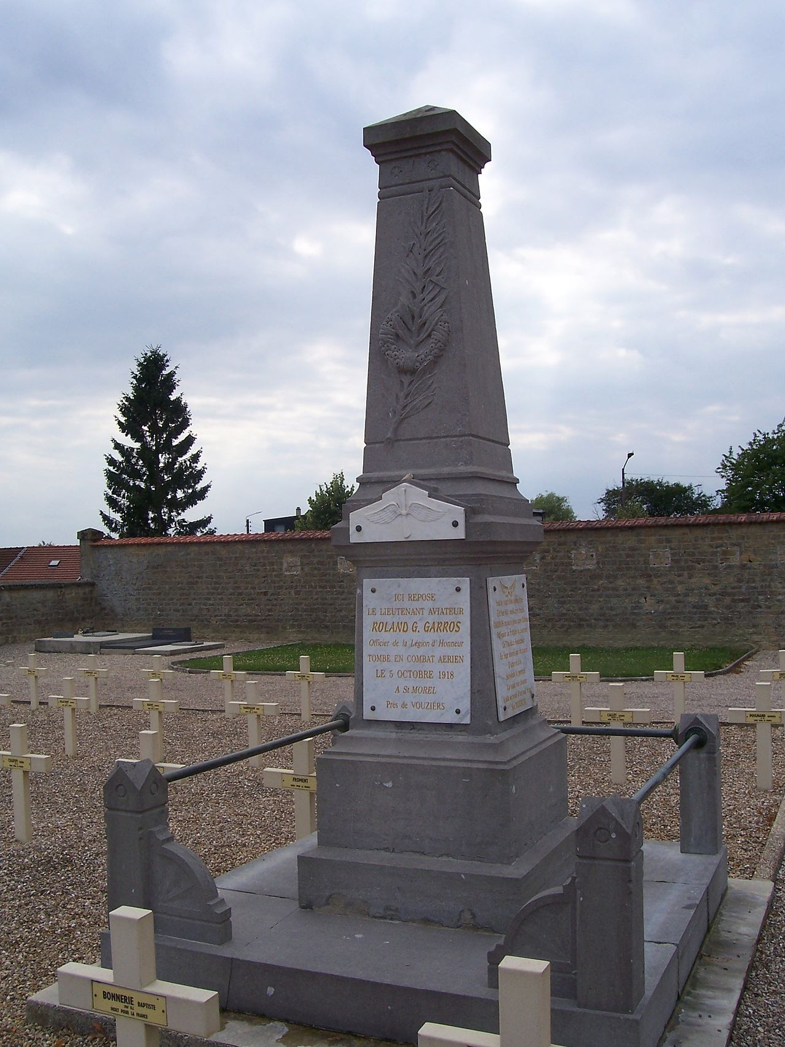
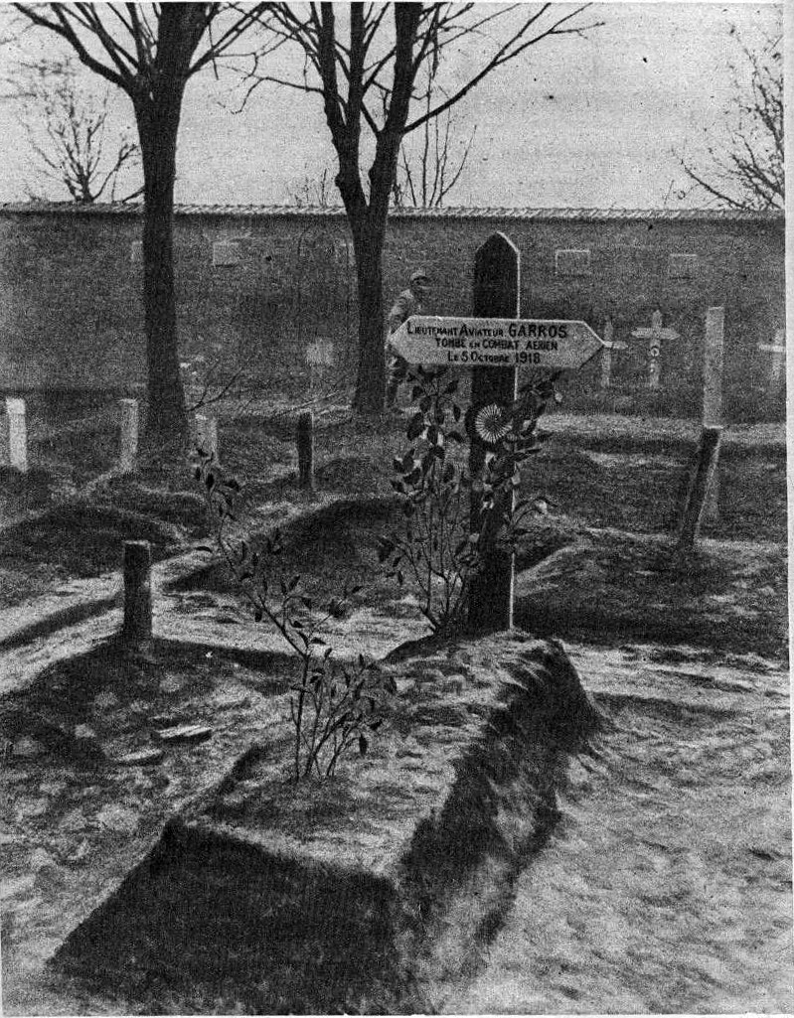
Tombe de Roland Garros

Slide 12
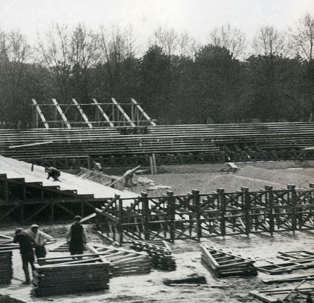
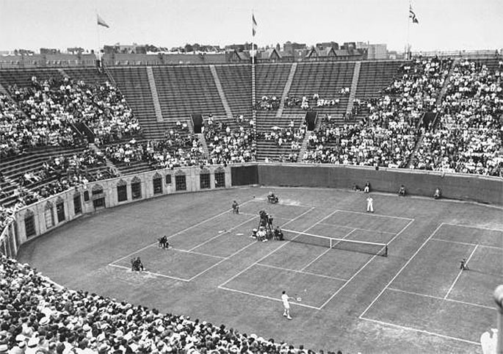
Stade « Roland Garros »

